Slide 1
Отгадайте загадку
Под сосною у дорожки
Кто стоит среди травы?
Ножка есть, но нет сапожек,
Шляпка есть, нет головы.

Slide 2
БОРОВИК

Slide 3
ПОДБЕРЁЗОВИК

Slide 4
МУХОМОР

Slide 5
ОПЯТА

Slide 6
ПОДОСИНОВИК

Slide 7
Тема урока В царстве грибов
Почему грибы выделили в отдельное
царство?
Какие грибы бывают?
Нужны ли нам грибы?
Где растут грибы?
Как грибы связаны с деревьями?
Как растут грибы?
Из каких частей состоит гриб?
Как нужно собирать грибы?

Slide 8
Грибы отличаются от растений и животных, поэтому их выделили как отдельное царство.

Slide 9
Грибы – удивительнейшие из живых существ, населяющих нашу планету. Существует 120 тыс. разновидностей грибов. При этом для человека важны примерно 500 видов; более 300 видов опасны для человека.
Это царство включает в себя поразительные формы.

Slide 10
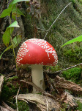
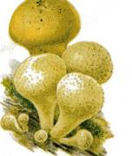
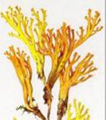
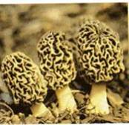
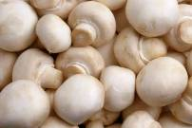
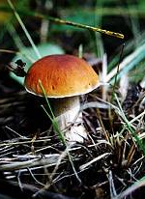
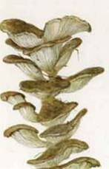
Какие бывают грибы?

Slide 11
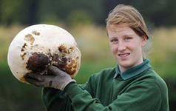
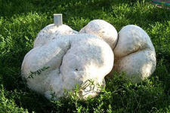
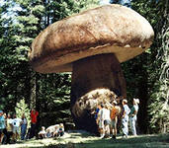
11 кг
20 кг
Некоторые грибы могут достигать исполинских размеров.
Г И Г А Н Т Ы

Slide 12
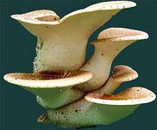
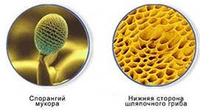
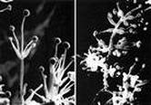
Дрожжевые грибы очень малы. Их можно рассматривать под микроскопом.

Slide 13
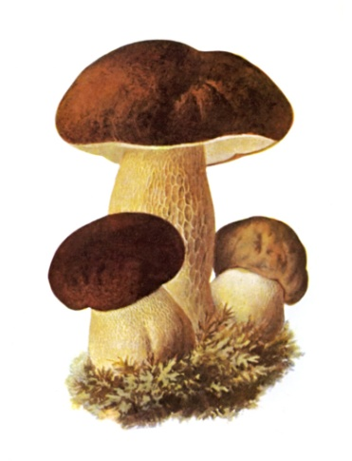
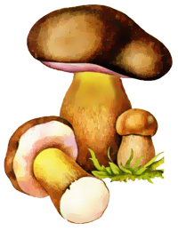
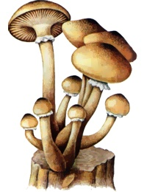
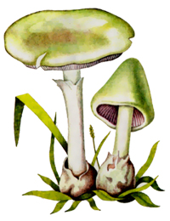
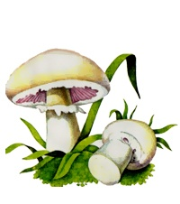
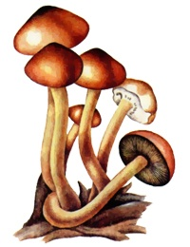
На какие группы
можно разбить грибы?
Съедобные
Несъедобные

Slide 14
Грибы имеют для человека исключительно важное значение. Почти 150 представителей этого царства употребляются людьми в пищу. Высокопитательные плодовые тела шляпочных грибов содержат витамины, белки и прочие полезные вещества.

Slide 15
Для чего собирают грибы?
сушат
варят
солят
маринуют

Slide 16
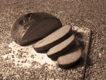
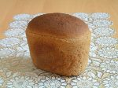
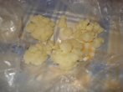
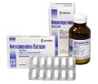
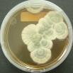
Это очень интересно
Дрожжевые грибки
Кефирный грибок
Пенициллин

Slide 17
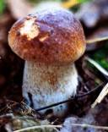
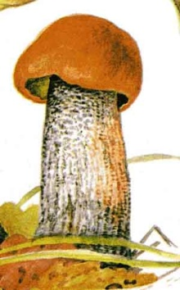
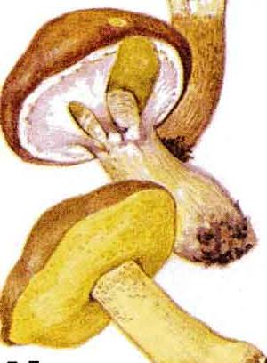
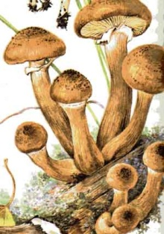
Где какие грибы растут?
Берёза – подберёзовик
Дуб (в бору) – боровик
(белый гриб)
Осина – подосиновик
Сосны – маслята
Старые пни - опята

Slide 18
Такая дружба выгодна и грибу, и дереву.
Грибница гриба оплетает корни деревьев и получает от них готовый сахар.
Гриб же даёт дереву питательные вещества, которые он берёт из почвы.
Происходит круговорот веществ в природе.

Slide 19
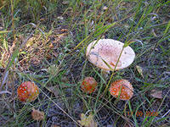
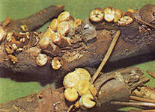
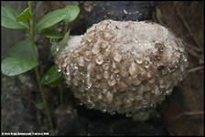
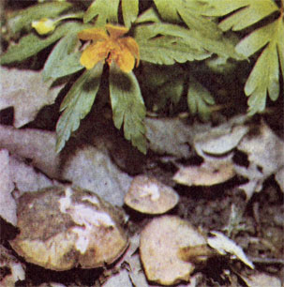
Грибы довольно быстро заселяют пни, оставшиеся после вырубки, валёжник. Эти грибы – лесные санитары. Они перерабатывают мёртвую древесину и очищают лес.

Slide 20
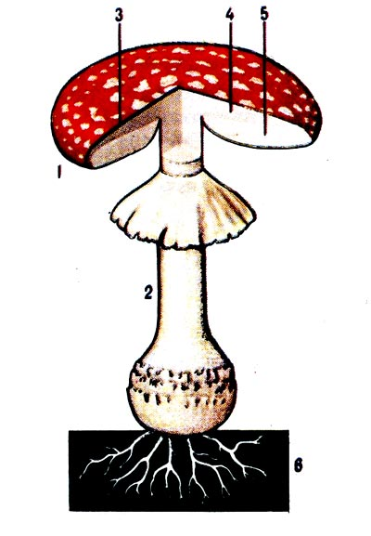
1. Шляпка
2. Ножка
3 . Кожица шляпки
4. Мякоть
5. Пластинчатый слой
6. Грибница

Slide 21
Лесная физкультминутка

Slide 22
ПОМНИТЕ!
Грибницу нельзя трогать.
Она, словно нить под землёй,
Испортишь её,
Не будет другой!

Slide 23
Дети собирают грибы только со взрослыми.
Собирайте только знакомые грибы.
Грибы нельзя выдёргивать - их срезают ножом.
Не сбивайте ядовитые и незнакомые грибы.

Slide 24
Киселева Гашура Каликамаловна
Учитель начальных классов
МКОУ «Казёнская СОШ»
Альменевский район Курганская область

Slide 25
Источники
http://images.yandex.ru/yandsearch?
text=%D0%B3%D1%80%D0% B8%D0%
B1%D1%8B%20%D1% 84%D0%
BE%D1%82%D0%BE&img_
url=kuharka.com%2
Fuploads%2Ftaginator%2FOct-
2011%2Fgriby-foto.jpg&pos=0&rpt=
simage&lr=53&noreask=1&layout=gridфото
http://forest.geoman.ru/forest/item/f00/s00/e0000656/index.shtml
http://pedsovet.su/load/241-1-0-11529

